Slide 1
Besoin client
Système livré
Spécifications / Cahier des charges
Performances attendues du système
Performances mesurées du système
Système réalisé
Choix de l’architecture globale du système
Performances simulées du système
Conception
Intégration
Performances attendues des sous-systèmes
Performances simulées des sous-systèmes
Sous-systèmes réalisés
Choix de l’architecture détaillée du système
Performances mesurées des sous-systèmes
Réalisation

Slide 2
Fonction | Critère | Niveau | Flexibilité
Gérer l’énergie de DEMETER | Durée d’éclairement des panneaux solaires | 65 min | Maxi
 | Capacité du système de batteries | 15 A.h | -
 | Nombre de circuits électriques à alimenter | 44 | Aucune
 | Intensité dans le circuit | 0,6 A | Maxi

Slide 3
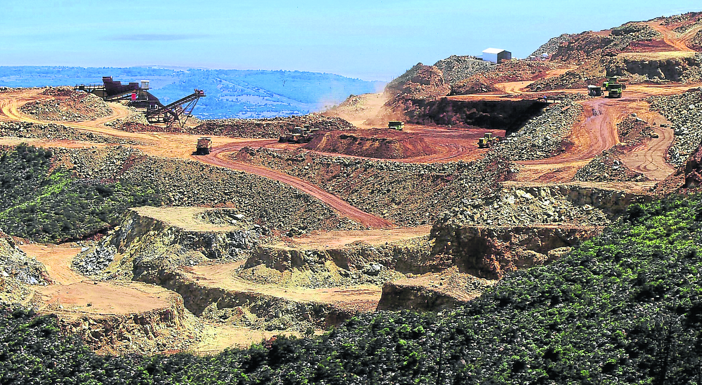
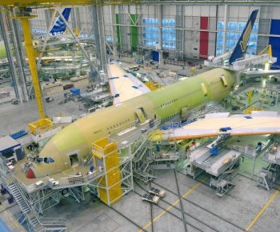
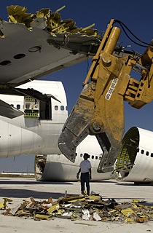
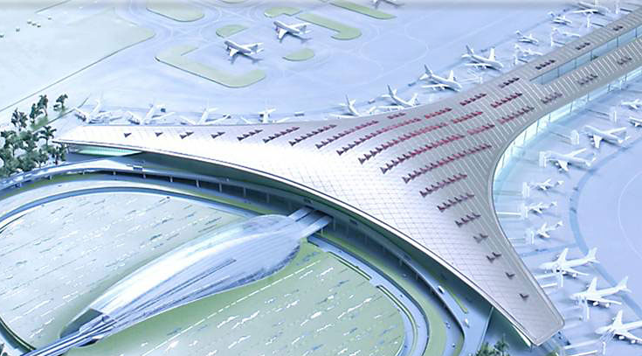

Fabrication
Distribution
Utilisation
Fin de vie & Valorisation
Matière première

Slide 4
Produit
Matériaux
Procédés

Slide 5
Diagramme SysML
Diagramme comportemental
Diagramme d’exigence
Diagramme structurel
Diagramme d’activité
Diagramme de séquence
Diagramme d’états
Diagramme de cas d’utilisation
Diagramme de définition des blocs
Diagramme de bloc interne
Diagramme de packages
Diagramme paramétrique

Slide 6
Grandeurs physiques à acquérir
Chaîne d’information
Infos destinées à d’autres interfaces H/M
MOE
ACQUERIR
TRAITER
COMMUNIQUER
Infos issues de d’autres interfaces H/M
Ordres
ACTION
Chaîne d’énergie
ALIMENTER
DISTRIBUER
CONVERTIR
TRANSMETTRE
Energie d’entrée - Unité
Energie - Unité
Energie - Unité
Energie - Unité
H/M : Homme – Machine
MOS = MOE + VA

Slide 7
Chaîne d’information
Capteur / IHM
Capteur / CAN
Unité de commande
IHM
Consignes de l’utilisateur
ACQUERIR
CODER
TRAITER
MEMORISER
RESTITUER
Informations destinées l’utilisateur
Interface de communication
COMMUNIQUER
Informations issues et venant de l’extérieur
Grandeurs physiques à acquérir
Ordres
Chaîne d’énergie
Energie d’entrée
STOCKER
ALIMENTER
MODULER
CONVERTIR
TRANSMETTRE
AGIR
Energies de sortie
Unité de stockage
Unité d’alimentation
Pré actionneur
Actionneur
Transmetteur
Effecteur
Lien d’énergie
Lien d’information

Slide 8
Chaîne d’information
Capteur / IHM
Capteur / CAN
Unité de commande
IHM
Consignes de l’utilisateur
ACQUERIR
Capteur de vitesse, Capteur de température
CODER
Ordinateur de bord
TRAITER MEMORISER
Ordinateur de bord
RESTITUER
Tableau de bord
Informations destinées l’utilisateur
Interface de communication
COMMUNIQUER
Ordinateur de bord
Informations issues et venant de l’extérieur
Grandeurs physiques à acquérir
Ordres
Chaîne d’énergie
Energie d’entrée
STOCKER
Réservoir
ALIMENTER
Pompe d’injection
MODULER
Injecteurs
CONVERTIR
Moteur thermique
TRANSMETTRE
Boîte de vitesse - Transmission
AGIR
Roues
Energies de sortie
Unité de stockage
Unité d’alimentation
Pré actionneur
Actionneur
Transmetteur
Effecteur
Lien d’énergie
Lien d’information

Slide 9
Chaîne d’information
Capteur / IHM
Capteur / CAN
Unité de commande
IHM
Consignes de l’utilisateur
ACQUERIR
CODER
TRAITER MEMORISER
RESTITUER
Informations destinées l’utilisateur
Interface de communication
COMMUNIQUER
Informations issues et venant de l’extérieur
Grandeurs physiques à acquérir
Ordres
Chaîne d’énergie
Energie d’entrée
STOCKER
ALIMENTER
MODULER
CONVERTIR
TRANSMETTRE
AGIR
Energies de sortie
Unité de stockage
Unité d’alimentation
Pré actionneur
Actionneur
Transmetteur
Effecteur
Lien d’énergie
Lien d’information

Slide 10
Chaîne d’information
Capteur / IHM
Capteur / CAN
Unité de commande
IHM
Consignes de l’utilisateur
CODER
TRAITER MEMORISER
RESTITUER
Informations destinées l’utilisateur
Interface de communication
Informations issues et venant de l’extérieur
Grandeurs physiques à acquérir
Ordres
Chaîne d’énergie
Energie d’entrée
STOCKER
Energies de sortie
Unité de stockage
Unité d’alimentation
Pré actionneur
Actionneur
Transmetteur
Effecteur
Lien d’énergie
Lien d’information

